Slide 1
作业: 第6页，T11
第7页，T12-T14

Slide 2

上节回顾
第5节 冲量与动量定理
动量定理:
第6节 质点系的动量定理及动量守恒定律
质点系动量定理的积分形式
质点系的动量守恒定律

Slide 3
第7节 角动量定理 角动量守恒定律
Angular Momentum Theorem
& Conservation of Angular Momentum
一、质点的角动量
描写质点转动状态的物理量。
1、定义：
质点对定点O的角动量：
矢量
O
大小：
单位： kg·m²/s 或 J·s
方向：
垂直于 和 所决定的平面，指向用右手螺旋法则确定。
说一个角动量时，必须指明是对哪个固定点而言的。
Notes:
设质点在惯性系中运动

Slide 4
2、圆周运动质点对圆心的角动量：
O
3、微观体系的角动量是量子化的：
微观体系的角动量其取值只能是普朗克常数的整数或半奇数倍。
例如电子轨道角动量
但因宏观物体的角动量比 大得多，所以宏观物体的角动量可以看作是连续变化的。

Slide 5
例1、一质量为m的质点沿着一条空间曲线运动，该曲线在直角坐标下的矢径为：
其中a、b、ω皆为常数，求该质点对原点的角动量。
答案：

Slide 6
二、角动量定理：
1、力矩：力对定点O的力矩定义为：
矢量
大小：
O
r⊥称为力臂。
N
方向: 由右手螺旋法则确定。
单位：N·m 或 J
力矩与参考点O有关。
当力的作用线通过参考点时，力对该参考点的力矩为零。
Notes:
同一力对不同的参考点有不同的力矩，因此必须指明是对那一参考点的力矩。
中学学过力矩的概念。力矩的方向，说顺时针、逆时针方向只是一种表面的直观的说法，并不具有矢量方向的那种确切的含义。

Slide 7
2、质点的角动量定理：
由角动量的定义求其对时间的导数：
即：
说明质点所受的合外力对定点的力矩等于质点对同一定点的角动量对时间的变化率。
Notes:
M 和L都是相对惯性系中同一定点定义的。

Slide 8
质点的角动量定理的微分形式：
质点的角动量定理的积分形式：
在 t₁ 到 t₂ 时间内作用在质点上对某一定点的合力矩对时间的积分等于质点在这段时间内对同一定点的角动量的增量。
角动量定理只适用于惯性系。在非惯性系中，必须考虑惯性力的力矩。
Notes:
式中 是在 t₁ 到 t₂ 这段时间内作用在质点上的合力矩对某一定点的冲量矩

Slide 9
三、质点的角动量守恒定律
当 时， ，
常矢量
当质点所受的合外力对定点的力矩等于零时，质点对该点的角动量守恒。
分量式：
若 ，则 常量
角动量守恒定律是自然界又一条基本的普适定律。

Slide 10
四、有心力
质点所受的力的作用线始终通过某固定点，该力为有心力，该点称为力心。
由于有心力对力心的力矩为零，质点对该力心的角动量一定守恒。
可用以研究质点绕固定点运动的情况，如行星、卫星的运动，电子绕原子核的运动等。

Slide 11
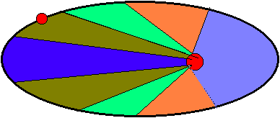
例2、用角动量守恒定律推导行星运动的开普勒第二定律: 行星对太阳的位置矢量在相等的时间内扫过相等的面积,即行星的矢径的面积速度为恒量。
解：
在很短的dt时间内，行星的矢径扫过的面积
行星对太阳中心的角动量守恒：
＝恒矢量
所以面积速度 也是恒量。
开普勒第二定律得证。
行星绕太阳的运动是平面运动。
Notes:
行星相对太阳的矢径在相等的时间内扫过相等的面积。在近日点转得快，在远日点转得慢。

Slide 12
例3、将一质点沿一半径为r的光滑半球形碗的内面水平地投射,碗保持静止。设v₀是质点恰好能达到碗口所需要的初速度。试求出v₀作为θ₀的函数的表达式。(2-T15)
解：
取球心o为参考点,并设开始时质点在板面内,且速度垂直向外。
o
垂直黑板向内,故垂直于y轴。
所以沿y轴方向的力矩 M_{y}=0,
故角动量在y方向上的分量L_{y}守恒:
L_{0y} = L_{y}
受力分析:
N
y
L₀= rmv₀ sin90º= rmv₀
F
L_{0y}=L₀sinθ₀ = rmv₀ sinθ₀
x
r
mg
则:

Slide 13
仅重力做功，机械能守恒:
o
两式联立解得：

Slide 14
五、质点系的角动量定理和角动量守恒定律
质点系对定点的角动量：
对时间求导：
由质点的角动量定理：
一对内力矩矢量和：
j
i
合外力矩
内力矩的矢量和
O

Slide 15
——质点系的角动量定理
质点系对惯性系中某定点的角动量的时间变化率，等于作用在该质点系上所有外力对该定点的总力矩。
常矢量
若 ，则 。
当质点系相对于惯性系中某定点所受的合外力矩为零时，该质点系相对于该定点的角动量将不随时间改变。
—质点系的角动量守恒定律
分量式成立：
若 ，则 常量
孤立或在有心力作用下的系统角动量守恒。
宇宙中的天体可以认为是孤立体系。它们具有旋转盘状结构，成因是角动量守恒。

Slide 16
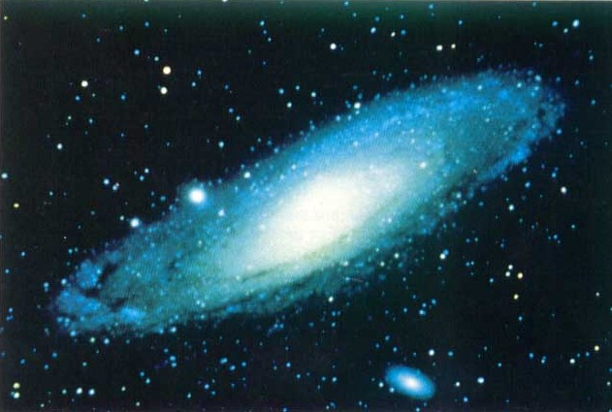
盘 状 星 系

Slide 17

L
球形原始气云具有初始角动量L。
在垂直于L方向，引力使气云收缩，角动量守恒，粒子的旋转速度↑，惯性离心力↑，离心力与引力达到平衡，维持一定的半径。
但在与L平行的方向无此限制，所以形成了旋转盘状结构。

Slide 18
例4、两小钢球固定在位于水平面内的长为a 的轻质硬杆的两端，杆可绕其中心轴自由转动。杆原来静止。另一泥球以水平速度 垂直于杆的方向与 发生碰撞，碰后两者粘在一起。设 ，求碰撞后杆转动的角速度。
解：

Slide 19
第8节 功 功率
Work & Power
一、功的定义：
力在位移方向上的分量与该位移大小的乘积。
b
设质点在力 的作用下发生无限小位移 ，则功（元功）为：
a
即元功等于质点所受的力和它的元位移的点积。
功为标量，它没有方向，但有正负：
1、当 时，dA>0，力对质点做正功；
2、当 时， dA<0，力对质点做负功；
3、当 时，力对质点不做功。

Slide 20
二、变力的功：
等于力沿轨道的线积分，与过程有关。
b
功为过程量。
a
是与参考系有关的量，功的计算与参考系有关。
三、恒力沿直线做功：
a
b
S
Notes:
设质点在恒力的作用下沿直线运动，则力在长 S 的一段直线路径上对质点做的功为：

Slide 21
四、几个力的功：
五、功的单位：
焦耳（J）, 1J＝1N·m。
六、功率：为衡量力做功的快慢程度的物理量
功率愈大，做同样的功所花费的时间就愈少，做功的效率也愈高。
功率的单位为瓦特（1W＝1J/s）。
请自学课本例题！
Notes:
若质点同时受到几个力的作用，则合力的功等于各分力沿同一路径所做的功的代数和。

Slide 22
第9节 动能 动能定理
Kinetic Energy & Kinetic Energy Theorem
设质点在合外力作用下由初始位置 a 经某一路径到达终了位置 b 。
合外力的元功为：
a
切向运动方程：
b
Notes:
现考察力的空间累积的效果，或做功对物体的运动所产生的作用。

Slide 23
合外力做的总功为：
定义质点的动能：：
得质点的动能定理：
力的空间累积效应：引起了质点动能的改变。
动能的单位与功的单位相同，为J。
动能定理适用于惯性系，非惯性系应考虑惯性力的功。

Slide 24
例1、一链条总长为l，质量为m。放在桌面上并使其下垂，下垂的长度为a，设链条与桌面的滑动摩擦系数为μ，令链条从静止开始运动，则：（1）到链条离开桌面的过程中，摩擦力对链条做了多少功？（2）链条离开桌面时的速率是多少？
l -a
解：
建坐标系如图
O
a
x

Slide 25
(2)对链条应用动能定理：

